Slide 1
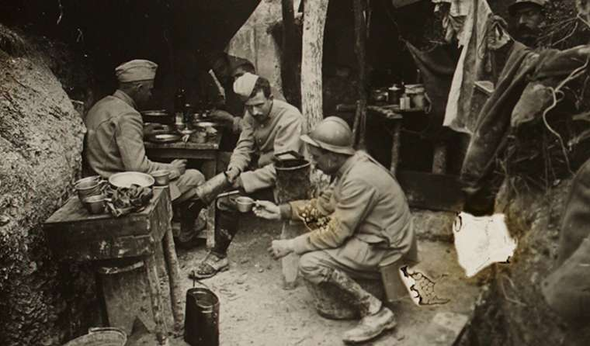
COSTA Arthur
DEMAY
Jean
3eDARWIN
3e COPERNIC
La vie dans les tranchées pendant la 1ère Guerre mondiale

Slide 2
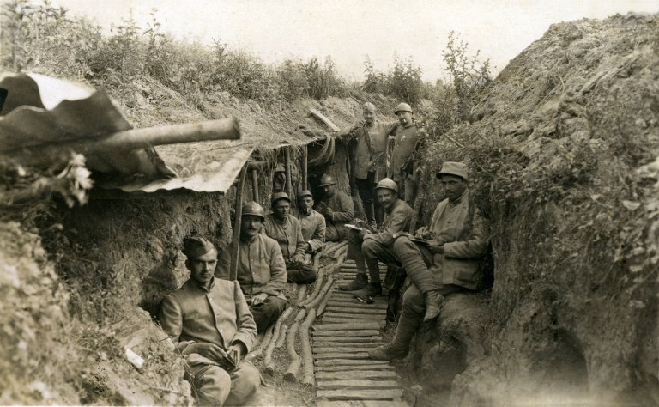
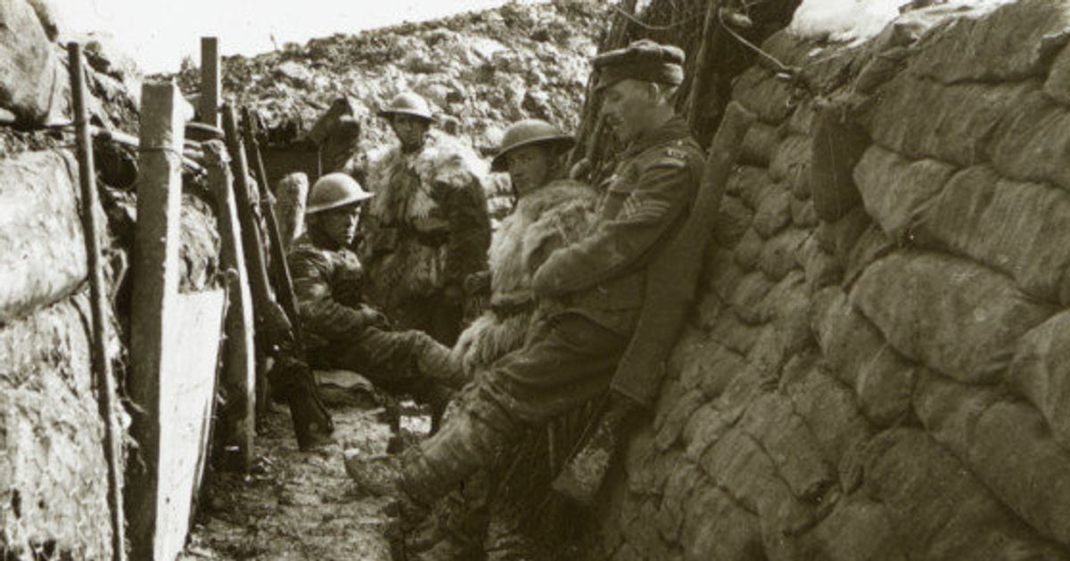
Comment les soldats vivaient-ils dans leur tranchée ?
Tranchée de la 1e guerre mondiale

Slide 3
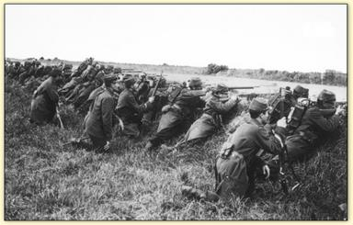
Avant les tranchées

Slide 4
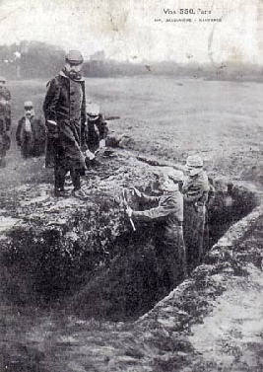
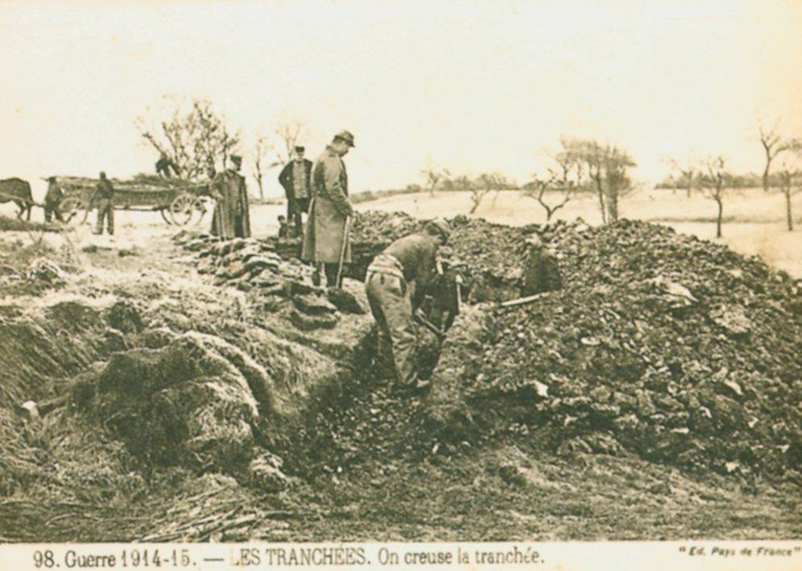
Le début des tranchées

Slide 5
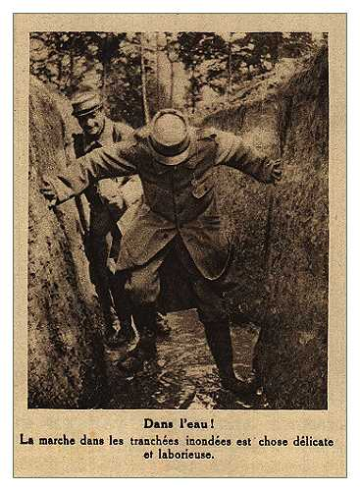
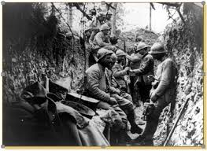
La plupart du temps

Slide 6
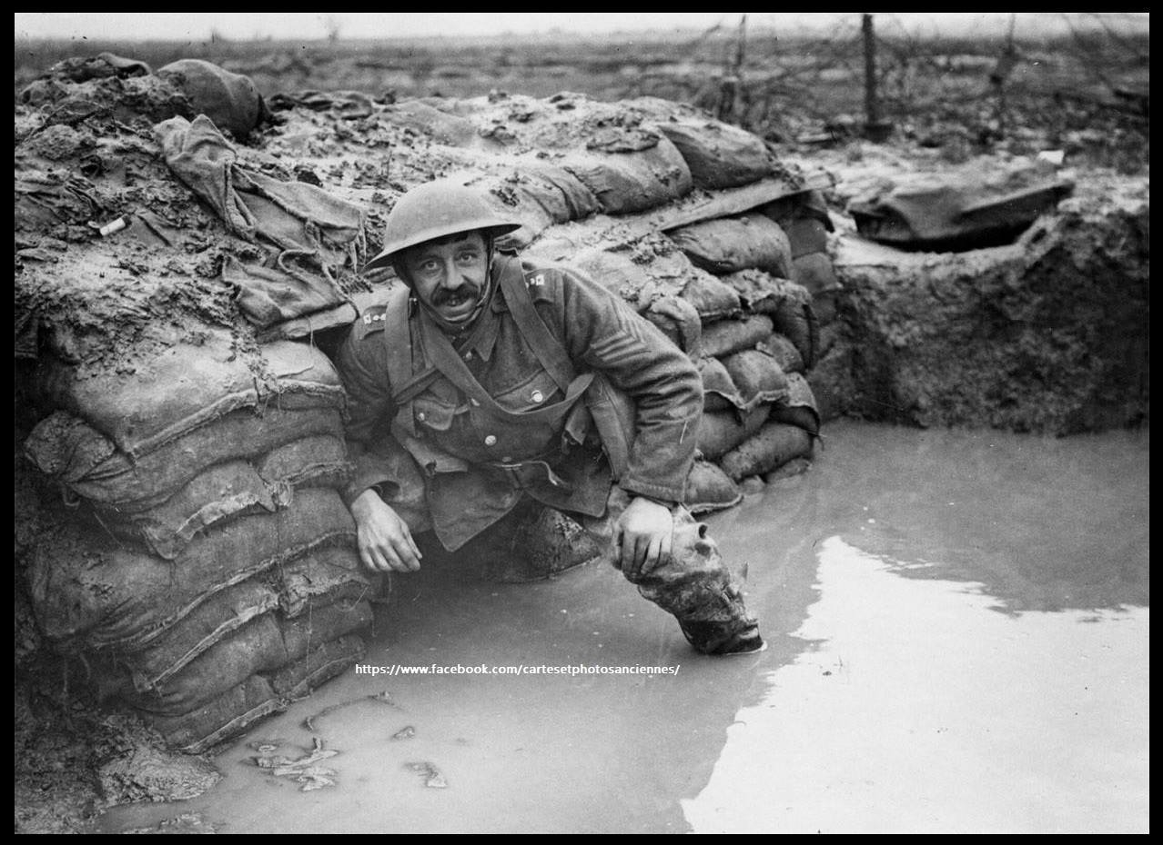
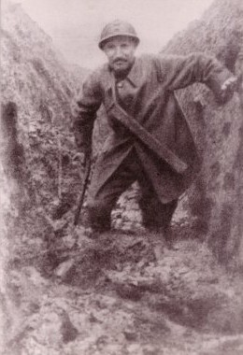
La boue
Parfois jusqu’à mi-cuisse, même jusqu’au ventre

Slide 7
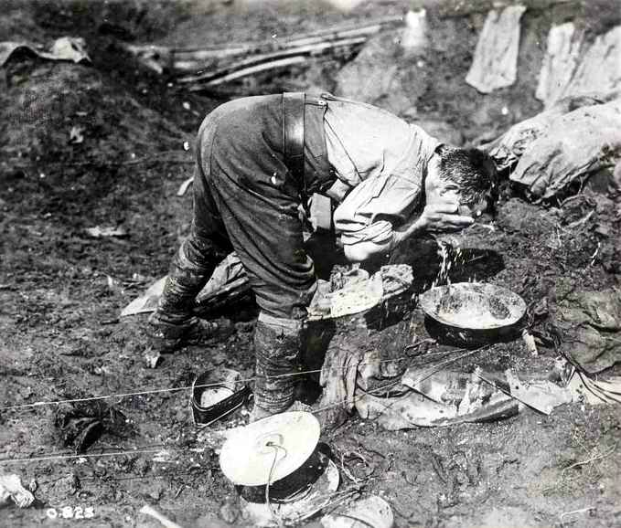
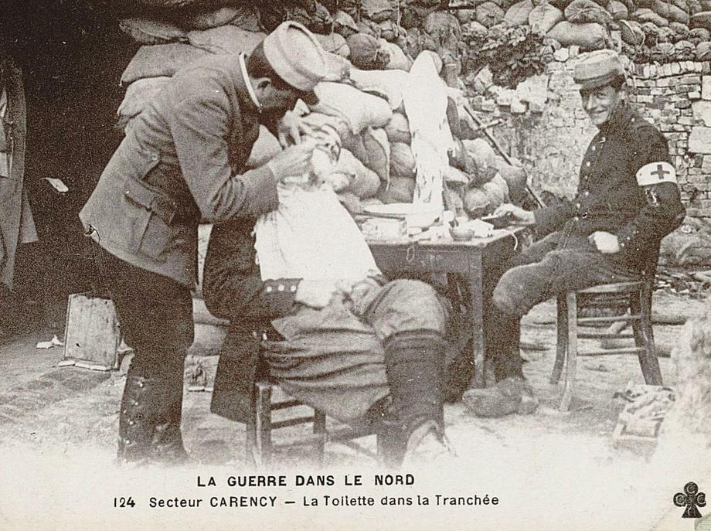
Hygiène
Le manque d’eau pour la toilette et la saleté des latrines provoquaient des maladies.
Les soldats qui ne pouvaient se raser reçurent en France le surnom de «Poilus».

Slide 8
Le sommeil

Slide 9
La nourriture

Slide 10
Temps libre

Slide 11
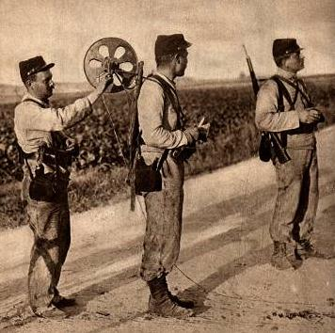
La communication
En première ligne, sur le front, il s'agissait de réaliser un important réseau filaire pour assurer les communications téléphoniques et télégraphiques.
Le POSEUR DE LIGNE TELEGRAPHISTE DE TRANCHEES

